Slide 1
פרק 7- העימות הערבי –יהודי עד מלחמה"ע ה-2

Slide 2
המרד הערבי- גורמים ומאפיינים – 1939 עד 1936. ביטויי העימות: . השפעות העימות על היישוב היהודי:מדיניות הביטחון של היישוב: - הקמת "כוח המגן"

Slide 3
רקע-
היישוב היהודי
בריטניה:
1. תמיכה- הצהרה
2.הסתה של קצינים פרו-ערבים
הצד הצרפתי עדין רצה את הארץ ולכן ליבה את האי-סדר באזור
התנגדות ערבית למפעל היהודי
לא בחומר...
מאורעות תר"פ
מאורעות תר"פ
מאורעות תרפ"א
מאורעות תרפ"ט

Slide 4
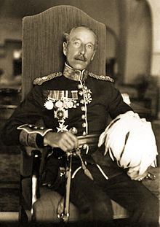
תמונת מצב- 1931-1939
ארתור ווקופ- הנציב העליון הבריטי, התמנה כשנתיים לאחר מאורעות תרפ"ט ונודע באהדתו לציונות,במשך כ-7 שנים הארץ שקטה,
יהודים רבים בני העליה החמישית עלו באותם השנים

Slide 5
1936-הגורמים לפרוץ המרד
העליה החמישית בראשית שנות ה-30 ופיתוח הבית הלאומי היהודי.
חלק מהמדינות הערביות במזרח התיכון קיבלו עצמאות, דבר שחיזק את תקוותם של ערביי א"י לעצמאות .
עלייתו והתחזקותו של השלטון הנאצי בגרמני גרם לערבים לרצות להתחבר אל גרמניה כדי להתגבר על בריטניה.
אכזבת הערבים מביטול הכוונה הבריטית להקים מועצה מחוקקת בא"י שהרכבה ייקבע על פי הרכב האוכלוסייה.

Slide 6
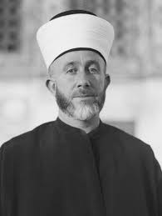
מהלך ומאפייני המאורעות
המאורעות החלו בשביתה כללית, שנמשכה 175 ימים, במטרה למוטט את המשק היהודי המתפתח. הועד הערבי העליון בהנהגתו של חאג' אמין אל חוסייני לא לעבוד אצל יהודים ולא לסחור עימם.

Slide 7
טרור- מדוע זה נקרא מרד?
בנוסף כלל המרד גם פעולות של טרור נגד יהודים ובריטים. הפורעים הערבים ירו על נוסעים בכבישי הארץ, התקיפו מרכזי ישוב יהודיים, והעלו שדות ורכוש באש. בפרעות נהרגו כ500 יהודים ו200 בריטים.
הערבים כינו את המאורעות "המרד הערבי הגדול". הן היו אמנם הגדולות בהיקפן ואורכן. היה להן אופי של מרד עממי מאורגן ע"י כנופיות פורעים, ולראשונה כוונו הפרעות גם כנגד הבריטים ולא רק נגד היהודים.

Slide 8
סיום המרד
הערבים שהשביתה הכלכלית הביאה אותם אל סף התמוטטות, הפסיקו אותה לאחר 175 ימים והמהומות גם הן שככו באופן זמני.
המרד לא השיג את מטרותיו מבחינת הצד הערבי

Slide 9
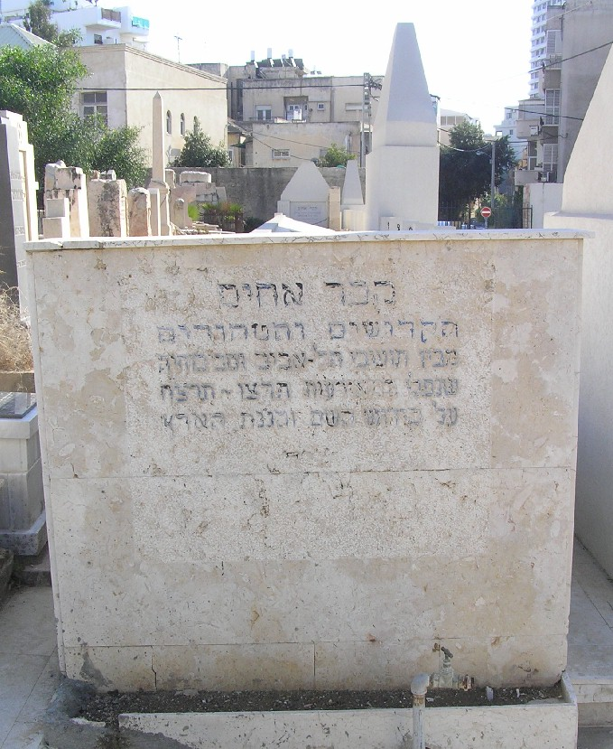
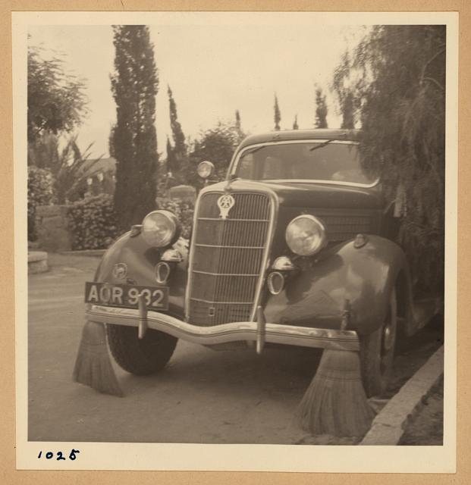
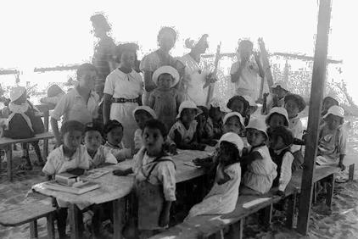

Slide 10
תגובת הבריטים
פיוס הערבים בדרכים שונות, אף במחיר נסיגה מהבטחותיהם ליהודים
תקיפה. כדי להשתלט על הפורעים: במעצרים, עוצר, והוצאות להורג.

Slide 11

מאורעות תר"פ
מאורעות תר"פ
מאורעות תרפ"א
מאורעות תרפ"ט
המרד הערבי

Slide 12
השפעות העימות
על היישוב היהודי

Slide 13
מצד אחד הפרעות פגעו בישוב: אבדות בנפש וברכוש, פגיעה מהנסיגה בהתחייבויות של שלטון המנדט
מצד שני ההתקפות דווקא תרמו להתפתחותו של היישוב, שנאלץ להתמודד עם האתגרים שנבעו מהם.
נלמד על השפעת ההתקפות הללו על היישוב בתחומי הביטחון והעלייה.

Slide 14

דיבייט- מדיניות יהודית- הבלגה מול תגובה
לכל צד יינתנו עד 3 דקות להציג את הטיעונים שלו. רק כעבור דקה נציג העמדה המנוגדת יכול לשאול שאלה ע"י לחיצה בפעמון וקבלת רשות הדיבור מהנואם. בתום 3 דקות רשות הדיבור עוברת לנואם של העמדה המנוגדת

Slide 15

מדיניות ההבלגה

Slide 16
מדיניות התגובה

Slide 17
תחרות פאזלים:
התחלקו לחדרים של זוגות:
לפניכן 2 פאזלים- הראשונות ששולחות לי את הפאזל שלם ועונות לי על 2 השאלות הבאות מנצחות....
שאלות:
1.של מה הסמל שיצרתם?
2. מה המשמעות שלו? התייחסו לפרטים בתמונה

Slide 18
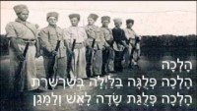

Slide 19

ההגנה
ההגנה הוגדרה:
כארגון כלל ארצי,
שמטרתו לספק הגנה כוללת לכל היישוב היהודי,
ששורותיו פתוחות לכל, בלי אפליה על רקע שיוך פוליטי,מעמדי, כלכלי או מגדרי.
פעילות הארגון התמקדה בהתחלה בהגנה והדיפת הפורעים מגבולות היישובים בלבד
הבריטים ראו בו ארגון לא חוקי,
במשך כל שנות המנדט היה "ההגנה" הארגון הגדול והמאורגן ביותר ולאחר קום המדינה היה הבסיס להקמת צה"ל.

Slide 20
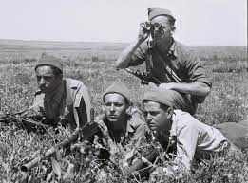
במרד הערבי,(מאורעות תרצ"ו-תרצ"ט) ארגון ההגנה כבר היה מסודר ומאורגן כצבא. בשלב זה חל שינוי בדרכו הצבאית והאסטרטגית על ידי שעבר מפעולות הגנה בלבד לפעולות התקפה יזומה. הוא החל לתקוף את הפורעים הערבים מבעוד מועד, ולא רק התגונן מהתקפה.
בנוסף , בשלב זה הבריטים הכירו למעשה בארגון ההגנה, ופעלו בשיתוף פעולה הדוק עמו. הם עשו זאת מחוסר ברירה.

Slide 21
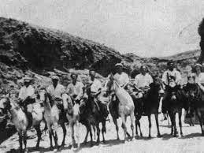
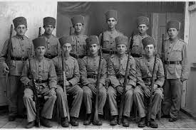
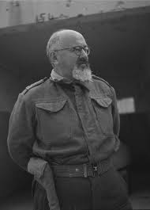
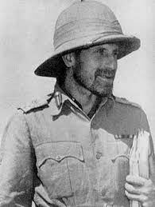
הקמת כוחות מגן בלתי לגאליים
(לא חוקיים)-
תפיסת "יציאה מחוץ לגדר"
הנודדת- כח שפעל בעיקר בלילה, הוקם ע"י יצחק שדה. יצירת טיפוס חדש של לוחם.
פו"ש- פלוגות השדה-1938. נוטלים חלק במבצע "חומה ומגדל". כפוף לארגון ה"הגנה".
הקמת כוחות מגן לגאליים (חוקיים)-
שיתוף פעולה ביטחוני עם הבריטים
הנוטרים-1937, פלוגת שוטרים הוקם בשיתוף פעולה עם הבריטים.(במקביל לפלוגה ערבית)
פלוגות הלילה המיוחדות-39' ווינגיט, גם בשיתוף פעולה בריטי, מטרה: פגיעה בכנופיות ערביות. תרומה רבה להגנה.

Slide 22
השיעור שלנו מתחיל כאן
כיתה יא היקרות,
בשיעורים האחרונים עסקנו במרד הערבי (שהוא השיא של גל פרעות של הערבים נגד יהודים), הפרעות הולידו את אירגון ההגנה, ועסקנו בשאלה שהעסיקה את היישוב היהודי פה בארץ- "הבלגה או תגובה???"
אם משהו מכל זה לא מוכר לך, סימן שהיית חסרה ועלייך להשלים☺
היום נתקדם למחתרת הבאה: האצ"ל-אירגון צבאי לוחם.

Slide 23
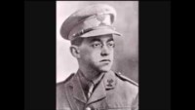

כהרגלנו-
נכיר את האירגון לראשונה דרך
הסמלים שלו: המנון וסמל, האזיני למילות ההמנון המרגש...
שימו לב לפרטים השונים (תמונות וכיתוב) בסמל האירגון קראי על כך בעמ' 216.-

Slide 24

הרקע להקמתו:
בשנת1931 , בעקבות חילוקי דעות בתוך ההגנה לגבי הדרך הנכונה שיש לנהוג כלפי הערבים והבריטים, פרשו ממנו חלק מחבריו והקימו את ארגון האצ"ל.
עם העברת השליטה על ההגנה מהסתדרות העובדים הכללית למוסדות היישוב היהודי בשנת 1937, חזרו להגנה רבים מחברי האצ"ל, ומאז התגבשה דרכו הייחודית.

Slide 25
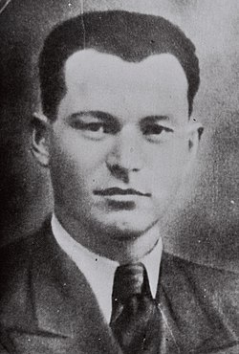
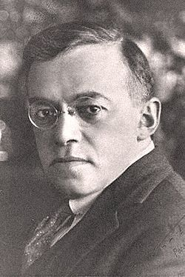
מנהיגים (אב רוחני ומפקד)
קראי אודות דמותו של דוד רזיאל בעמ' 217-
דוד רזיאל
זאב ז'בוטינסקי

Slide 26
האידאולוגיה של חברי האצ"ל:
חברי האצ"ל טענו כי ההגנה נוטה יותר מדי לשיתוף פעולה עם הבריטים, ויחסה לערבים הוא מתון ומבליג מדי. על כוח יש להשיב בכוח. על טרור יש להשיב בטרור. לטענתם רק בדרך זו אפשר להגן על הישוב המתפתח, ולהקים מדינה עצמאית וחזקה

Slide 27
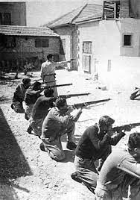
בהתאם לאידיאולוגיה זו ב 1937, הרגו חברי אצ"ל 7 ערבים כנקמה על הרג יהודים ובקיץ 1938, הרגו כ 84 ערבים באמצעות הטמנת פצצות בשווקים ערביים בירושלים, חיפה ויפו

Slide 28
שאלת "הבלגה מול תגובה"- וכעת עמדת המחתרות:
משימה: קראו בעמ' 220 על המחלוקת בין האצ"ל וההגנה, בעמ' 220-221 מופיעות דמויות מרכזיות במחתרות המייצגות את העמדות השונות:
הרב יצחק הרצוג-הרב הראשי האשכנזי של היישוב היהודי בארץ.
ברל כצנלסון- ממנהיגיה הבולטים של תנועת העבודה בארץ ישראל, עיתונאי, עורך וממקימי מוסדות ההסתדרות.
זאב ז'בוטינסקי- מייסוד תנועת בית"ר
דוד רזיאל-מפקד האצ"ל
ולאחר מכן הכנסו לגוגל פורמס המצורף- ובו שאלת חזרה על החומר של היום
https://forms.gle/Wao79qQAzzZwm2Bk9

Slide 29

תם ולא נשלם...
כמובן שעוד נפגוש את האצ"ל,
אבל עד אז מי שרוצה לשמוע עוד מוזמנת להאזין לפודקאסט הבא מאת המועצה לשימור אתרי מורשת בישראל:
https://shimur.org/news/%D7%A8%D7%93%D7%99%D7%95-%D7%90%D7%91%D7%A0%D7%99-%D7%93%D7%A8%D7%9A-%D7%94%D7%90%D7%A6%D7%9C-%D7%AA%D7%97%D7%9B%D7%95%D7%9D-%D7%95%D7%AA%D7%A2%D7%95%D7%96%D7%94
/

